Slide 1
Муниципальное бюджетное дошкольное образовательное учреждение
«Каргасокский детский сад №3»
Огород снова в моде…
Выполнил воспитатель: Жирнова Ю.А.
Каргасок 2023г.

Slide 2
Огород на окне в детском саду - это один из элементов предметно- развивающей среды, который способствует развитию любознательности и наблюдательности у детей. Он способен расширить представления детей о растениях, как живых организмах, об условиях, необходимых для роста и развития, развивать этическое чувство, умение радоваться красоте выращиваемых растений и результатом своего труда.

Slide 3
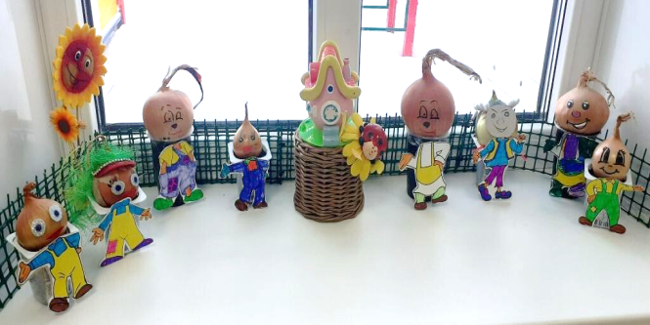
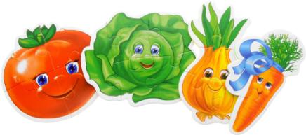
В огороде снова в моде Зелень, овощи сажать!

Slide 4
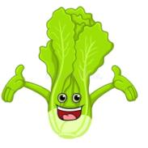
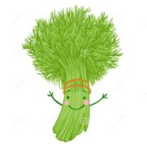
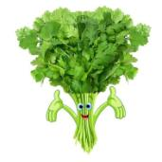
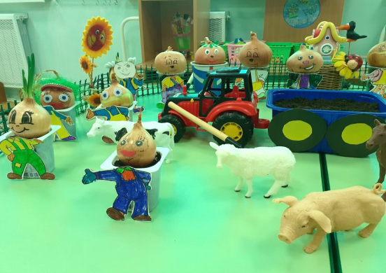
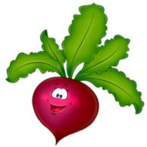
У Ильи растет петрушка, А Вадика укроп. Посадила Рита свеклу, А на грядочке Денис, Посадил салатный лист.

Slide 5
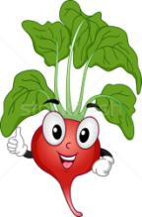
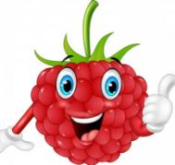
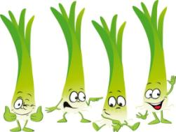
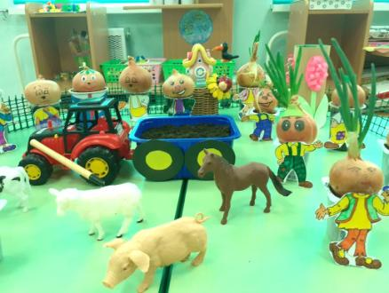
В огороде у Андрея, Каждый год много лучка-порея. У Алины и Арины, Много выросло малины. А Поли, у артистки, Много розовой редиски.

Slide 6
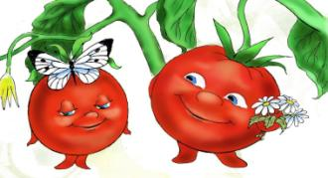
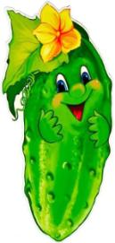
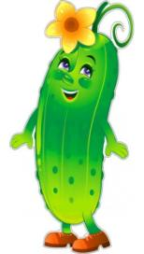
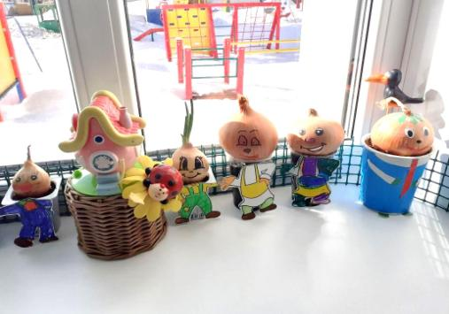
А в теплице у Алены, Покраснели помидоры. А ребята-близнецы, Поливают огурцы.

Slide 7
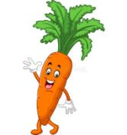
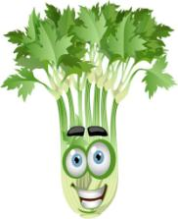
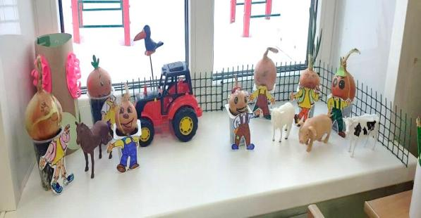
А у Сони очень ловко, Из земли растет морковка. Посадила Злата Зелень для салата.

Slide 8
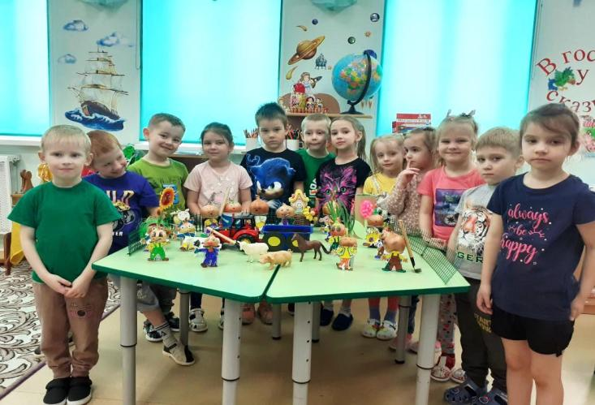

Slide 9
Огород на окне - это еще и яркий, творчески оформленный уголок притягивающий внимание детей, побуждающий окунуться в мир природы и чудес.

